Slide 1
留仙洞智慧园区项目解决方案

Slide 2
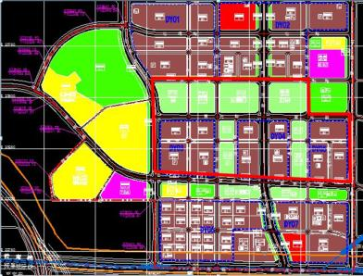

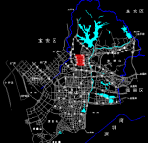
留仙洞项目简介
项目宗地（红线标注范围），产业用房主要在DY03、DY04、DY05三个地块上，这三块地为新型产业用地+商业服务用地，而DY05-01---DY05-05以及 DY06-05、DY06-07、DY06-08（绿色）地块为公共绿地+商业服务用地。
用地面积：39万平方米，规定总建筑面积不超过133.6万平方米，其中：研发用房77.5万平方米，商务公寓25万平方米，商业14.3万平方米（包括绿廊地上和地下商业6.8万平方米），酒店、会议、公共服务15万平方米，相关配套设施17510平方米；
信息设施系统：通信接入系统、电话交换系统、信息网络系统、综合布线系统、室内移动通信覆盖系统、有线电视及卫星电视接收系统、广播系统、会议系统、信息导引及发布系统。
信息化应用系统：智能卡应用系统（含常规一卡通）、信息网络安全管理系统和园区资产管理系统。
建筑设备管理系统：建筑设备监控系统、能量计量及远传管理系统、智能照明管理系统。
公共安全系统：火灾自动报警系统、入侵报警系统、视频安防监控系统、停车场管理系统、出入口控制系统、电子巡查管理系统、紧急求助系统、应急指挥系统。
机房与环境工程：常规机房工程和数据中心机房工程。

Slide 3



方案概述
面向企业园区、工业园区、产业园区、物流园区等多种类型园区，以物联网、云计算、大数据等新一代信息技术为支撑，提供包括基础设施设备管理、IT配套、服务管理等的完整解决方案，创建智能、安全、连接、节能的可持续发展园区。
园区管理者
园区企业
园区员工
提高管理水平
丰富服务内涵
提升品牌价值
降低运营成本
专注核心业务
提升创新能力
轻松的工作环境
方便的生活环境
提升工作效率
智慧企业园
智慧工业园
智慧产业园
智 慧 园 区
智慧商业园
物联网
云计算
大数据
智慧科技园
智慧创意园
智慧物流园

Slide 4



















智慧园区整体架构
业务层
对讲系统
视频会议
信息发布
视频监控
停车场
统一通信
一卡通
EBA
停车场
网络层
电信网/互联网
园区光网络
园区WIFI
终端层
桌面终端
门禁终端
对讲终端
监控终端
表计
控制器
传感器
平板/手机
RFID
多媒体终端

Slide 5










园区光网络和WIFI覆盖
光猫
园区应用服务器
电话
POS收银机
银行POS刷卡机
商业通信网络
光纤到户网络
光猫
WiFi控制器AC
多媒体信息互动系统
数字视频监控
停车场管理系统
智能化通信网络
交换机/防火墙/PBX
光猫
光猫
WiFi接入点
WiFi接入点
WiFi接入点
办公电脑
办公电话
无线园区
办公网络

Slide 6
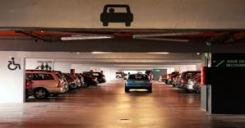
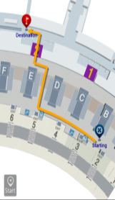
WiFi定位
停车场反向寻车
1
办公用户/访客进入停车场泊车后，只需在APP电子地图上点击“位置记录”按钮后，系统自动记录车辆停放位置；
当用户离开取车时，只需点击“寻车”按钮，系统会根据用户实时位置及车辆停放位置，规划最佳的取车路线，用户可根据路线，实时跟踪导航直到直到停车位置，快速的取车，节省用户寻车时间。
办公楼栋和企业位置实时导航
2
在楼栋较多、面积较大的园区里找一栋楼或一家企业等需要花费较长的时间，容易影响访客的办事效率。通过路径导航，访客只需使用手机电子地图，通过地图搜索相应的企业或楼栋，即可通过定位系统规划最佳路线，并实时路径导航，使访客能最快速的到达目的地，提高访客满意度，增强办公用户的自豪感，提升园区品牌忠诚度。

Slide 7
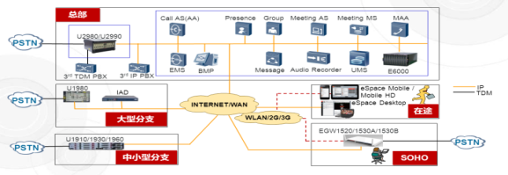
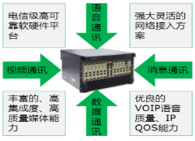
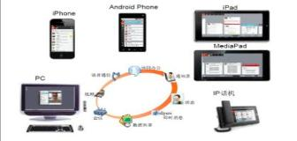

统一通信
解决方案
强大的平台能力
丰富的终端，体验一致
宽带普及加速、4G时代来临，全球化、宽带化、移动化、智能化成为企业通信趋势，统一通讯实现企业协同、移动办公

Slide 8
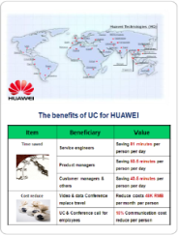









统一通信
园区建设一套统一通信系统，支撑园区企业提供智慧物业服务，同时可进行划分虚拟集群，向需要的入驻企业提供最先进的内部通信，实现高效协同办公。
即时消息
语音通话
视频通话
语音会议
视频会议
数据会议
支撑华为全球300多个分支机构15万员工，节省大量办公时间和费用；面向工行40万员工， 1万多家境内外机构和1千多家代理行，建立云解决方案
小企业以很少的成本实现内部协同、移动办公

Slide 9
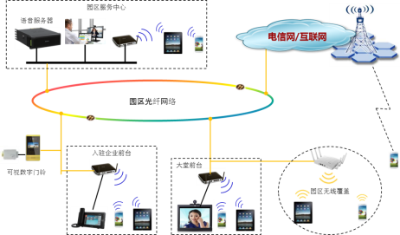






园区视频对讲
服务中心
保安门岗
员工
企业前台
访客
大堂前台
1、访客使用大堂电话或通过大堂前台与到访企业前台对讲联系；
2、企业员工与企业前台、园区大堂前台、服务中心、保安门岗或园区商户进行语音或视频对讲，寻求服务；
3、管理者在园区外通过移动网络与园区内联系通话；
4、在园区无线覆盖区域内，保安等物业服务人员使用手机或PAD对讲，物业内部随时随地
5、物业使用即时消息向园区企业、员工发布服务公告、通知….

Slide 10
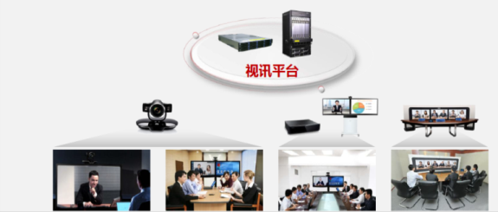

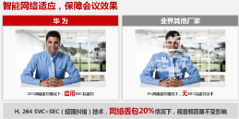
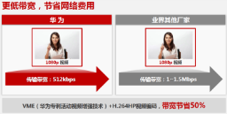
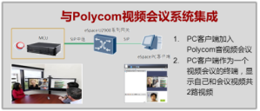
视频会议
全景智真 全景呈现
独有共光心全景无缝成像摄像和图像拼接技术
全球首款5760 x 1080p 60帧全景智真
高清视频会议在场景上的独特创新应用，高度集成的真人大小、眼对眼面对面沟通的高临场感视频会商

Slide 11
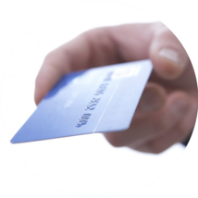













一卡通
    全园共用一套一卡通管理系统，实现全园消费统一结算、数据统一管理、各子系统数据共享。
  考勤
  现金圈存
  门禁控制：园区进出刷卡、门禁刷卡、电梯刷卡、车辆管理
  消费/缴费：超市购物、食堂就餐、停车收费、水电缴费、物业管理费、…

Slide 12
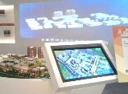
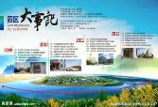
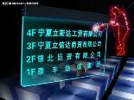

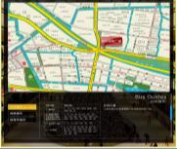
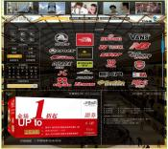
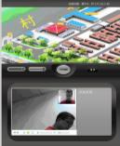
圆区信息导航
通信
安全
舒适
高效
节能
园区展示和企业信息查询
楼栋/楼层导航
企业品牌推广
周边地图和交通查询
商家互动
可视对讲

Slide 13

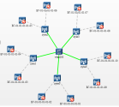






EBA/能源管理
能效管理系统
设备管理
设备安装/注册
远程升级诊断
管理系统
网管
园区网络
3
前置机
配置自动下发
2
终端/网关
自动注册
园区光网络
园区WIFI
终端
1
终端硬件安装
3G/LTE
预付费
能效分析
线损分析/防窃电
建筑/机房等
水、电、气表
传感器
控制器
终端自动注册上线，免软件调试，支持对海量终端设备故障定位、告警管理、远程批量平滑升级和专业部署，降低运维成本
实时监视系统和设备的运行状态，记录和处理相关数据，检测和自动派回工单，从而实现自动填写设备运行表等质量记录，减少人员到现场巡查的频次
对楼宇楼层各灯光、空调等设备实现远程智能控制、实时动态监测，最大化提高能源利用率，节约客户能源成本30%

Slide 14





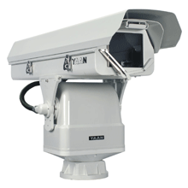

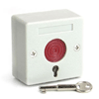

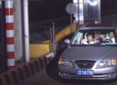

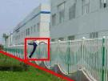




视频监控
前端设备
接入网络
监控平台
监控点多
  大量（>1K）监控点接入
每监控点流量大
  所有图像清晰度要求高（码流≥2M）
整网流量巨大
  存储流+实时视频，流量上G（流量≥ 2G）
实时监控多
  多点同时实时查看监控实时图像
流量同质性
  多媒体流量占99％，并发少量控制信令
业务流量模型多
  存储业务、实时业务混杂
业务持续性
  安防监控专网需要7×24小时工作，不能出现故障、中断，要求网络每个节点高可靠、故障切换时间短
无线摄像机+新能源
移动客户端
电视墙
高、标清摄像机
园区WIFI
解码器
监控客户端
安防报警器
园区光网络
存储设备
服务器
防火墙
管理客户端
高清：抓拍车牌和人
电子地图监控
视频智能分析
光纤接入
智能业务联动

Slide 15
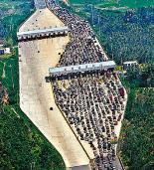

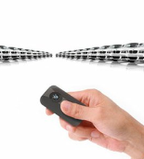

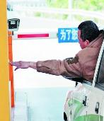
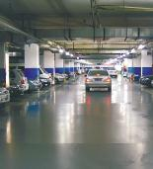
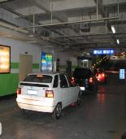
停车场管理
入场困难
上下班高峰单向拥堵
进场找车位难
车场大，找不到车
出场缴费慢

Slide 16
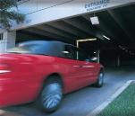
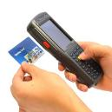
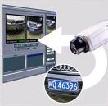
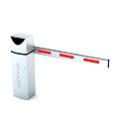
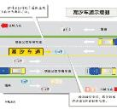
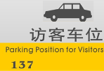

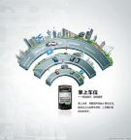
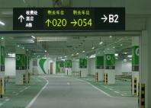

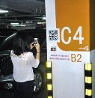
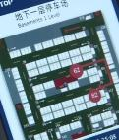

停车场管理
身份识别：远距离读卡、车牌抓拍识别、手持读卡
访客、VIP车位预约
快速放行：高速道闸、潮汐车道
车位引导
引导屏及指示灯引导；
车场WIFI覆盖，手机匹配车位和引导
寻车：二唯码、视频寻车
手机定位导航
找车位
寻车

Slide 17
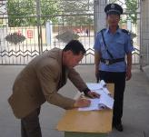
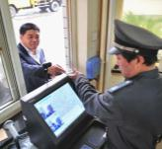
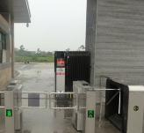





















访客管理
人工登记
智能访客
自助访客
证件真假难辩
无照片
易起纠纷
证件扫描
二代身份证
拍照
业主放行
放行录音
服务中心对接
手写登记
容易破损
资料多难保存
二唯码打印
黑名单
出入口联网
动态密码
人脸识别
人脸识别

Slide 18
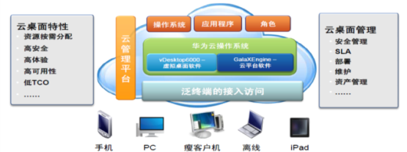
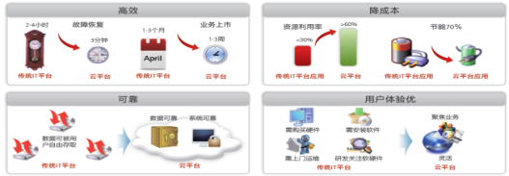

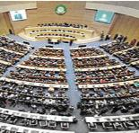

桌面云
桌面云-企业拎包入驻
建设公共云、桌面云，用于内部办公、对外租赁、小企业IT托管服务：
提供桌面云，实现云办公，配合精装修，租户业务启动“0等待”
服务器、存储等IT办公设施可供租用，减少启动资金
租户无需考虑机房场地，节省租用面积。

Slide 19
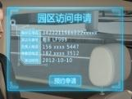
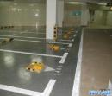
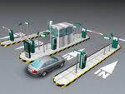
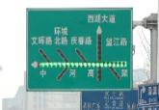







典型场景：园区访客
1 接待人上网在访客系统提交访问申请，登记访客信息及车辆信息。
2. 电子流获批后，访客系统系统预留停车位号发送短信息至访客手机；
3. 访客车辆入园通过园区卡口系统，卡口自动识别访客的车牌不停车放行；
4. 访客通过园区内的信息发布系统电子指示牌找到对应的访问区域
5. 进入停车场后，停车场管理系统车位诱导功能指示司机顺利找到停车位；
6 访客到达大楼，凭身份证在岗亭领取临时门禁卡，从门禁系统刷卡进入办公区
7. 信息发布系统在办公大楼大屏上显示欢迎光临词;
8.访客离开园区卡口系统时，不停车自动放行，同时访客收到信息发布系统发来的来访感谢短信。

Slide 20









典型场景：园区安保
1. 监控中心保安通过监控系统查看园区内安防情况；
2. 室外保安通过巡更系统定期巡查园区内指定地点情况；
3.智能分析系统自动监测可疑人员非法入侵及在园区门口徘徊。
4. 发现非法人员入侵，监控系统自动关联报警系统，同时将监控画面在屏幕上放大显示；
5. 通过对讲系统，监控中心人员联系离事发地最近的保安进行处理；
6. 通过移动执勤系统，使用手机拍摄现场图片和视频，加上定位信息传回监控中心。
7. 监控中心通过电子沙盘，查看事发区域实时视频和保安轨迹，进行指挥调度。
8. 通过IP广播系统，可为园区内广播按区域设置权限，同时播放不同广播内容，且可实现双向对话功能。

Slide 21














典型场景：园区员工
1. 员工通过门禁系统，刷卡进入办公区域,并将数据计入考勤系统
2. 员工凭一卡通在园区内商家消费；
3. 员工使用桌面云处理工作事务；
4. 员工使用统一通信联络同事、沟通客户、共同处理问题；
5.员工采用视频、电话、数据、PC终端等方式加入融合会议共同探讨问题
6.通过预设综合管理系统在指定时间自动开启办公室门禁及设备电源、调节灯光及空调
7.通过统一客户端/门户实现各类事项查询、工作审批、邮件收发等
8.员工通过监控报修系统，最短时间内完成报修流程
9.通过停车场管理系统，实现不停车通行，车位诱导、反向寻车，方便快捷的实现停车流程
10.通过呼叫中心，实现园区内的商务预订、问题反馈，以及企业座席租用

Slide 22














典型场景：园区物管
1.通过综合管理系统统一展现园区各子系统设备信息、运行情况、安装位置等。
2.根据人流量统计结果，设置楼宇自控系统自动调节不同时间段的灯光、空调、送风系统
3.通过远程感应，智能灯光系统实现环境亮度自动调节，为用户打造舒适环境；
4.一旦发送紧急情况，综合管理系统可立即联动园区各个子系统，多渠道通知用户；
5.通过综合管理系统的数据智能统计分析，图形化展现能耗数据指导企业正确、有效、合理地采用节能措施，降低生产成本
6.在PAD或智能手机上进行园区统一管理系统的远程管理及智慧展示

Slide 23







典型场景：园区管理者
1.管理者通过园区监控系统可随时随地查看园区各个监控系统图像及接收报警信息；
2.通过移动OA系统，可使用移动智能终端实现所有电子流的实时查看和审批；
3. 领导通过电子沙盘，可对监控数据进行查看、统计等操作。
4. 领导通过智能终端，实时查看园区的运营数据、统计报告等。

